Slide 1

문서 객체 조작

Slide 2

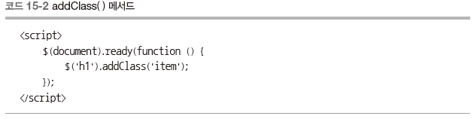
15.1 문서 객체의 클래스 속성 추가
문서 객체의 클래스 속성 추가
  문서 객체에 클래스 속성을 추가할 때 사용하는 메서드

Slide 3

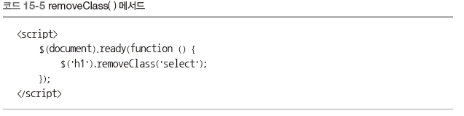
15.2 문서 객체의 클래스 속성 제거
문서 객체의 클래스 속성 제거
  문서 객체에 클래스 속성을 제거할 때 사용하는 메서드

Slide 4

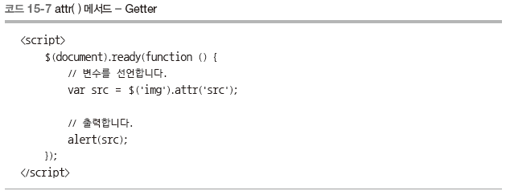
15.3 문서 객체의 클래스 속성 검사
문서 객체의 클래스 속성 검사
  Query에서 문서 객체의 속성과 관련된 모든 기능은 표 15-3의 attr ( ) 메서드가 처리

Slide 5

15.4 문서 객체의 속성 추가
문서 객체의 속성 추가
  문서 객체에 속성을 추가할 때도 attr ( ) 메서드를 사용
  attr ( ) 메서드는 다음과 같은 세 가지 형태로 사용

Slide 6
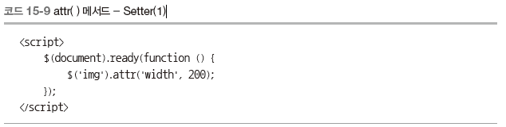
15.4 문서 객체의 속성 추가
문서 객체의 속성 추가
  attr( ) 메서드 - Setter(1)

Slide 7
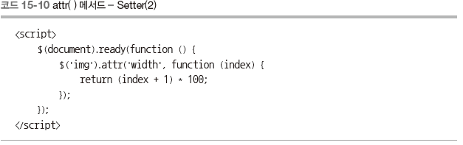
15.4 문서 객체의 속성 추가
문서 객체의 속성 추가
  attr( ) 메서드 - Setter(2)

Slide 8
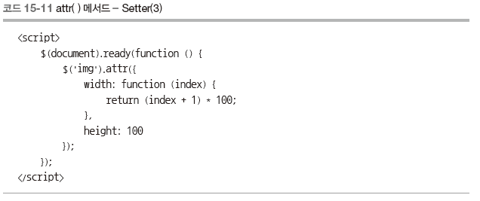
15.4 문서 객체의 속성 추가
문서 객체의 속성 추가
  attr( ) 메서드 - Setter(3)

Slide 9

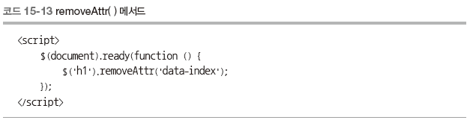
15.5 문서 객체의 속성 제거
문서 객체의 속성 제거
  문서 객체의 속성을 제거할 때는 표 15-4의 메서드를 사용

Slide 10

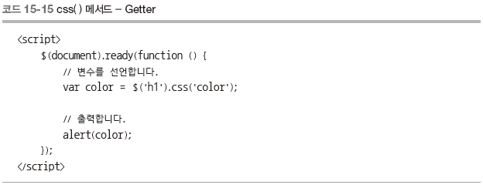
15.6 문서 객체의 스타일 검사
문서 객체의 스타일 검사

Slide 11

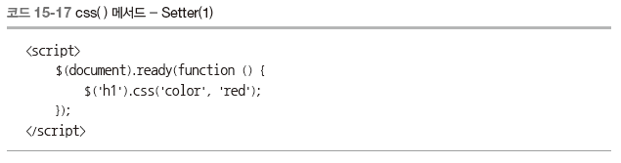
15.6 문서 객체의 스타일 추가
문서 객체의 스타일 추가
  지금까지 사용한 형태외에도 다음 형태로 css ( ) 메서드를 사용할 수 있음

Slide 12
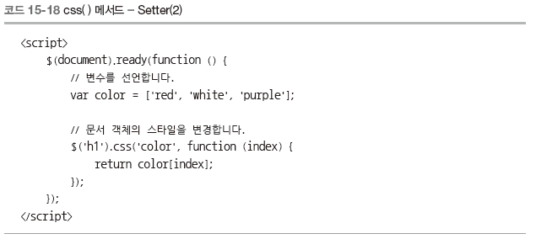
15.6 문서 객체의 스타일 추가
문서 객체의 스타일 추가

Slide 13
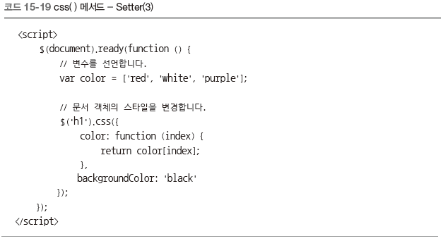
15.6 문서 객체의 스타일 추가
문서 객체의 스타일 추가

Slide 14
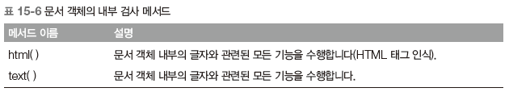
15.7 문서 객체의 내부 검사
문서 객체의 내부 검사
  기존의 자바스크립트에서 문서 객체의 innerHTML, textContent 속성과 관련된 jQuery 메서드가 표 15-6의 메서드

Slide 15
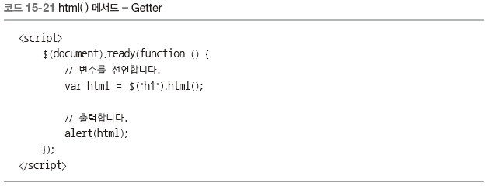
15.7 문서 객체의 내부 검사
문서 객체의 내부 검사
  html( ) 메서드 - Getter

Slide 16
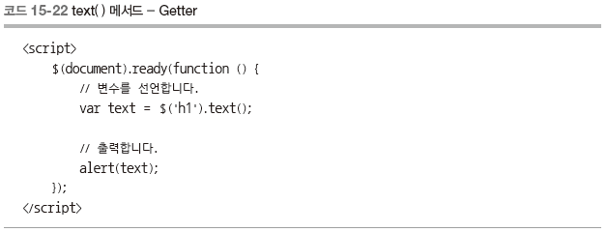
15.8 문서 객체의 내부 검사
문서 객체의 내부 검사
  text( ) 메서드 - Getter

Slide 17
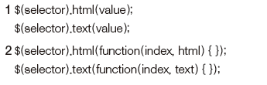
15.9 문서 객체의 내부 추가
문서 객체의 내부 추가
  문서 객체의 내부에 내용물을 추가하고 싶을 때도 html ( ) 메서드와 text ( ) 메서드를 사용
  두 메서드 모두 다음과 같은 형태로 사용

Slide 18
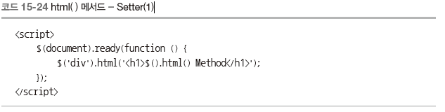
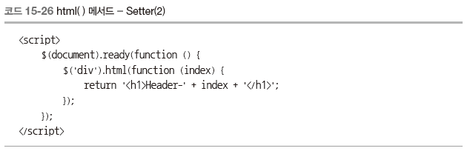
15.9 문서 객체의 내부 추가
문서 객체의 내부 추가
  html( ) 메서드 - Setter(1)
  html( ) 메서드 - Setter(2)

Slide 19
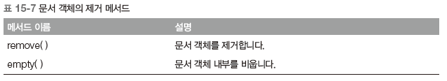
15.10 문서 객체 제거
문서 객체 제거
  문서 객체를 제거할 때는 표 15-7의 메서드를 사용

Slide 20
15.10 문서 객체 제거
문서 객체 제거
  문서 객체를 제거할 때는 표 15-7의 메서드를 사용

Slide 21
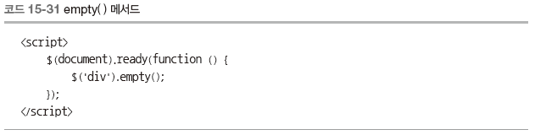
15.10 문서 객체 제거
문서 객체 제거
  remove( ) 메서드
  empty( ) 메서드

Slide 22

15.11 문서 객체 생성(1)
문서 객체 생성(1)
  문서 객체를 생성할 때는 표 15-8의 메서드를 사용
  jQuery ( ) 메서드는 선택자로 문서 객체를 선택하는 기능 이외에도 문서 객체를 생성하는 기능이 있음

Slide 23
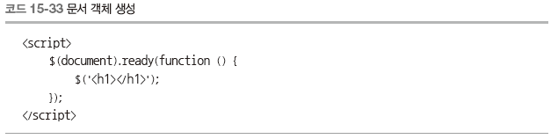
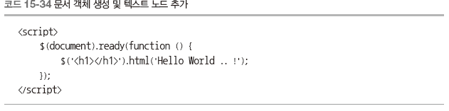
15.11 문서 객체 생성(1)
문서 객체 생성(1)
  $ ( ) 메서드의 매개변수에 HTML 태그를 문자열로 넣기만 하면 문서 객체가 생성
  문서 객체 생성 및 텍스트 노드 추가

Slide 24
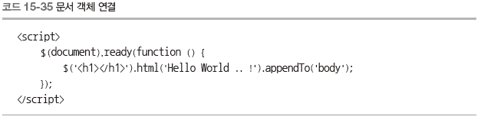

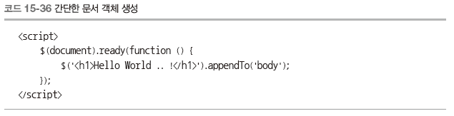
15.11 문서 객체 생성(1)
문서 객체 생성(1)
  문서 객체 연결
  문서 객체 생성

Slide 25
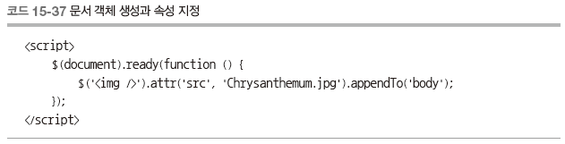
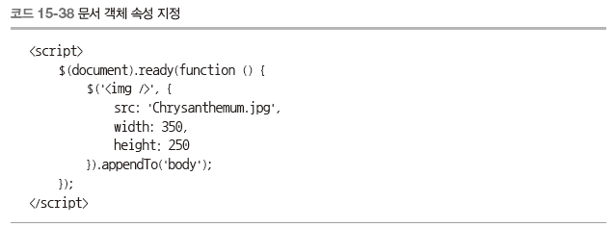
15.12 문서 객체 생성(2)
문서 객체 생성(2)
  텍스트 노드를 갖지 않는 문서 객체를 생성하는 방법
  img 태그를 생성할 때는 코드 15-37처럼 $ ( ) 메서드로 문서 객체를 생성하고 attr ( ) 메서드로 속성을 입력

Slide 26
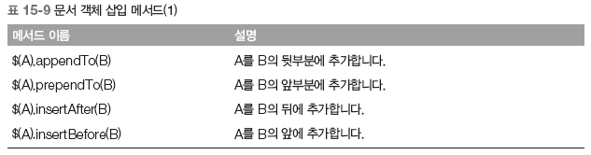
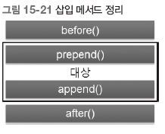
15.13 문서 객체 삽입(1)
문서 객체 삽입(1)
  jQuery에는 문서 객체에 문서 객체를 추가하는 메서드가 여덟 개
  여덟 개의 메서드는 크게 두 가지 형태로 나눌 수 있음

Slide 27
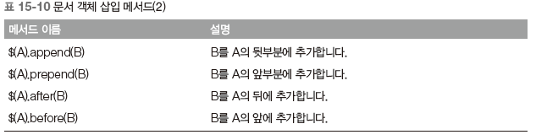

15.14 문서 객체 삽입(2)
문서 객체 삽입(2)
  문서 객체 삽입(1)과 반대의 순서로 문서 객체를 추가하는 메서드
  append ( ) 메서드의 사용 형태

Slide 28
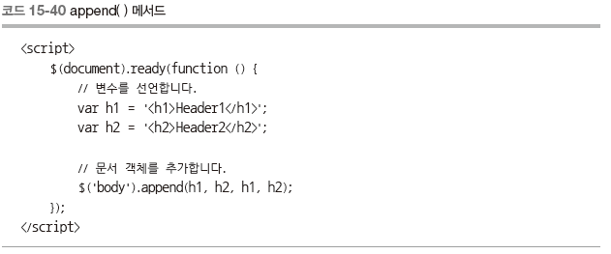
15.14 문서 객체 삽입(2)
문서 객체 삽입(2)
  첫 번째 형태는 코드 15-40처럼 여러 개의 문서 객체를 한꺼번에 입력할 수 있음

Slide 29
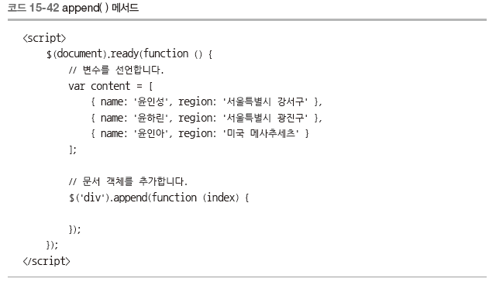
15.14 문서 객체 삽입(2)
문서 객체 삽입(2)
  두 번째 형태는 코드 15-42처럼 append ( ) 메서드의 매개변수에 index 매개변수를 갖는 함수를 넣어줌
  각각의 div 태그에 다른 내용을 쉽게 입력하려고 배열을 선언

Slide 30
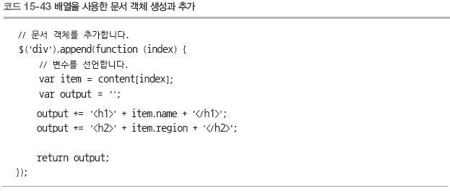
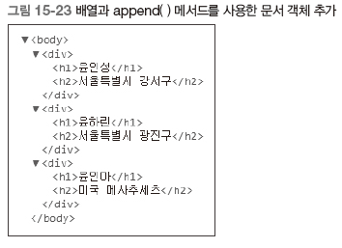
15.14 문서 객체 삽입(2)
문서 객체 삽입(2)
  배열을 사용한 문서 객체 생성과 추가

Slide 31
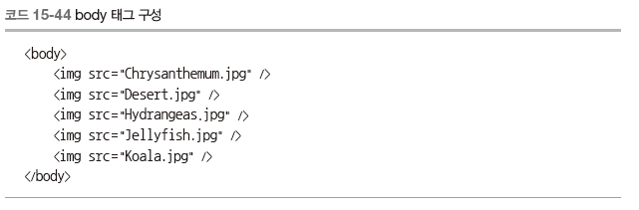
15.15 문서 객체 이동
문서 객체 이동
  기존 문서 객체를 선택하고 문서 객체 삽입 메서드를 사용하면 문서 객체를 쉽게 다른 곳으로 이동시킬 수 있음
  시간에 따라 이미지의 순서를 지속적으로 변경하는 간단한 예제

Slide 32
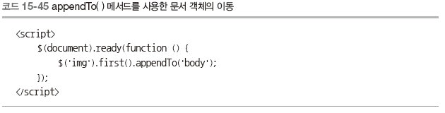
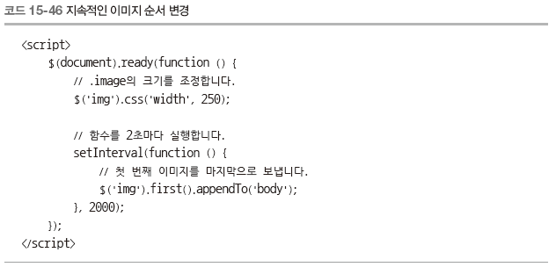
15.15 문서 객체 이동
문서 객체 이동
  appendTo( ) 메서드를 사용한 문서 객체의 이동
  지속적인 이미지 순서 변경

Slide 33
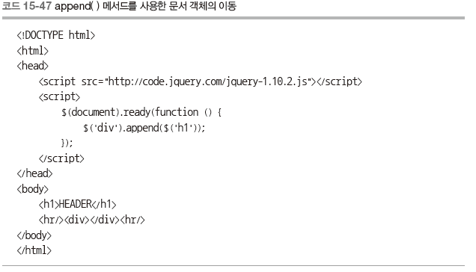
15.16 문서 객체 복제
문서 객체 이동
  문서 객체를 생성하지 않고 기존의 문서 객체를 선택하고 문서 객체 삽입 메서드를 사용하면 문서 객체가 이동

Slide 34

15.16 문서 객체 복제
문서 객체 이동
  문서 객체를 복제해서 추가하고 싶을 때는 표 15-11의 메서드를 사용

Slide 35

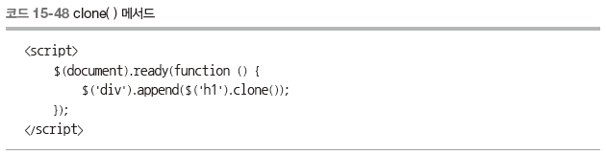
15.16 문서 객체 복제
문서 객체 이동
  jQuery의 clone ( ) 메서드를 사용하면 쉽게 문서 객체를 복제 가능
  clone ( ) 메서드는 다음 형태로 사용

